Slide 1

数据结构
第10章 内排序

Slide 2
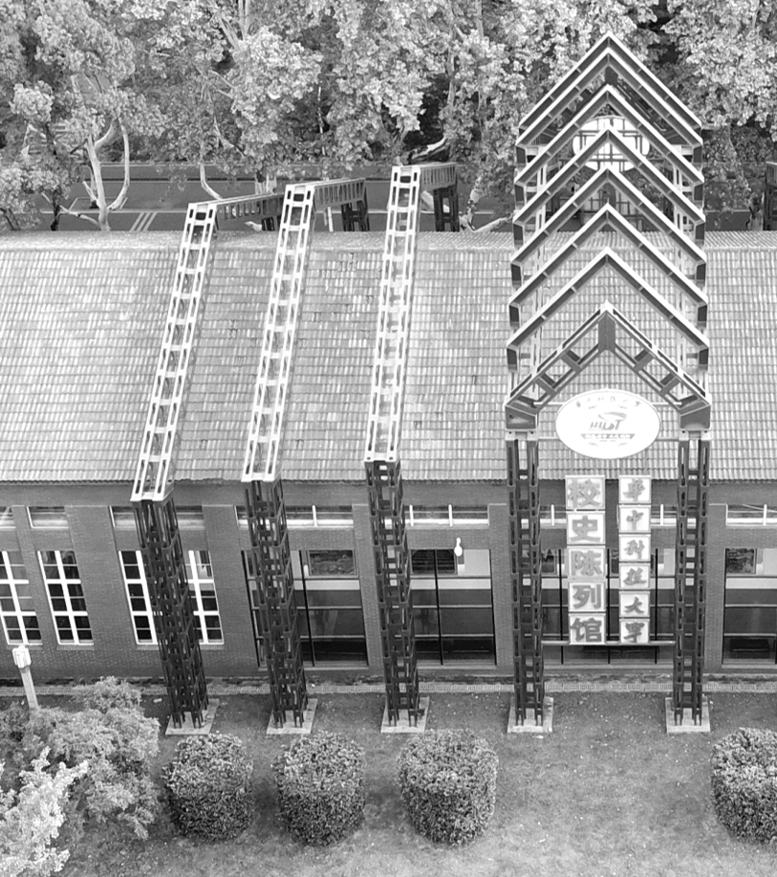
基本概念
插入排序
交换排序
选择排序
第十章
归并排序
内排序
基数排序

Slide 3
基本概念
“排序”是基于数据逻辑结果T=（D，R）定义的一种重要的运算。它的功能是将一个数据元素的任意序列，依据关键字的大小，重新排列成一个有序的序列。
D 是数据元素集；
R 是数据元素之间关系偶对集。

Slide 4
基本概念
例子：由多个数据元素构成的序列中查找关键字等于某个具体值的数据元素。
讨论：如果数据元素元素的关键字无序的话，我们只能采用顺序查找方法，代价高。反之，如果数据元素元素的关键字有序的话，则可以采用如折半查找的更高效率的查找方法。
术语：能唯一标识数据元素的一个分量或多个分量的组合称为关键字；不能唯一标识数据元素的分量称为次关键字。

Slide 5
基本概念
假设D = {a₁, a₂, …, a_{i}, …, a_{n}} 初始序列为
(a₁, a₂, …, a_{i}, …, a_{n})
其对应的关键字序列为
(k₁, k₂, …, k_{i}, …, k_{n})
关键字的递增序列为
(k_{p1}, k_{p2}, …, k_{pi}, …, k_{pn})
则(a₁, a₂, …, a_{i}, …, a_{n})的排序结果为
(a_{p1}, a_{p2}, …, a_{pi}, …, a_{pn})

Slide 6
基本概念
如果一个排序的算法，对于数据元素按照次关键字排序后，能确保相同次关键字的数据元素排序前后，相对次序不变，则称该算法是稳定的，否则称该算法是不稳定的。
假设D的初始序列为
(…, a_{i}, …, a_{j}, …)
其对应的关键字序列为
(…, k_{i}, …, k_{j}, …)
且k_{i}=k_{j} ，关键字的递增序列为
(…, k_{i}, k_{j}, …)
则 D的排序结果为
(…, a_{i}, a_{j}, …)
相对次序不变！

Slide 7
基本概念
内部排序是指对存储在计算机的主存储器（也称“内存”）中的数据进行排序的过程。
外部排序是指对存储在计算机的外存储器（也称“外存”）中的数据进行排序的过程。
内部排序
插入排序、交换排序、选择排序、归并排序和基数排序

Slide 8
插入排序
直接插入排序法
基本原理：
先把a₁看成一个有序的包含一个数据元素的序列。然后不断地在一个递增有序的序列（a₁, …, a_{i-1}）（2≤ i ≤n）中，插入一个数据元素a_{i}，使得a₁, …, a_{i-1}, a_{i}构成一个新的有序的序列。
基本步骤：（1）确定插入位置；
（2）移动元素；
（3）填入新元素。

Slide 9
插入排序
L: (a₁, a₂, a₃, …, a_{k}, a_{k+1}, … , a_{i-1} ) , a_{i}
a_{i}
≤
🚩
…
🚩
≤ a_{i}
≤ a_{i}
≤ a_{i}
a_{k} ≤ a_{i} ＜a_{k+1}
L: (a₁, a₂, a₃, …, a_{k}, a_{i}, a_{k+1}, … , a_{i-1} )
基本步骤：
（1）边确定插入位置边移动元素；
（2）插入新元素。

Slide 10
插入排序
（ ） 13 27 38 49 49 65 76 97
（ ） 38 49 65 76 97 27 49
（ ） 49 65 97 76 13 27 49
（ ） 38 49 65 97 76 13 27 49
（ ） 38 49 65 97 13 27 49
（ ） 13 27 38 49 65 76 97
（ ） 38 49 65 97 76 13 27 49
（ ） 13 27 38 49 65 76 97 49
（ ） 38 49 65 76 97 13 27 49
（ ） 38 49 65 76 13 27 49
（ ） 49 38 65 97 76 13 27 49
（ ） 38 49 97 76 13 27 49
（ ） 13 38 49 65 76 97 27 49
（ ） 49 65 97 76 13 27 49
（ ） 38 49 65 97 76 13 27 49
（ ） 13 38 49 65 76 97 49
49
65
76
38
13
97
27

Slide 11
插入排序
（ ） 49 38 65 97 76 13 27 49
（ ） 13 27 38 49 49 65 76 97

Slide 12
直接插入排序法
正序情况：
算法的比较次数和移动次数均达到最好，待插入元素仅仅与左边一个元素比较一次，不需要移动。
即：比较次数和移动次数分别为n-1次和0次。
逆序情况：
算法的比较次数和移动次数均达到最坏。
即：比较和移动次数分别为2+3+…+n次和（2+1）+（3+1）+…+（n+1）次。
算法时间性能：
T_{best}(n)=O(n)，T_{worst}(n)=O(n²)

Slide 13
插入排序
直接插入排序法：
假设待排序的数据元素的各种排列概率相同，可以取上述最小值和最大值的均值作为算法的比较平均次数和移动平均次数，约为n²/4次。
T_{average}(n)=O(n²)
直接插入排序算法有几种不同的变种：
（1）折半插入排序
（2）2-路插入排序
（3）表插入排序
（4）希尔排序

Slide 14
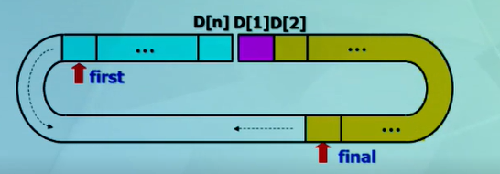
插入排序
折半插入排序：
折半插入排序是利用待插入表的有序性，将上述直接插入排序中的顺序查找定位，改进采用为折半查找法定位。
T_{worst}(n) =T_{average}(n) =O(n²)
2-路插入排序：
2-路插入排序将待排序的数据元素，分情况选择插入到这两个子表的某一表中。

Slide 15
插入排序
2-路插入排序：
算法思想：
（1）取出表 L= (a₁, a₂ , a₃ , … , a_{i} , … , a_{n} ) 的第1个元素 a₁ 存入辅助空间 D[1] ；
（2）取出表L的下一个元素 a_{i} ，如果 a_{i}＜D[1]，则插入到 D[1] 之左边的有序子表，否则插入到 D[1] 之右边的有序子表；
（3）重复（2），直到表L的最后一个元素 a_{n} 插入后为止。
T_{worst}(n) =T_{average}(n) =O(n²)

Slide 16
插入排序
表插入排序：
表插入排序是基于静态链表这样的一种物理存储结构，将待排序数据元素按照大小顺序建立起静态链表。这个静态链表是以0下标为头结点的循环链表，头结点存储关键字的最大理论值MAXINT，担当“哨兵”作用。
算法思想：
从表L=(a1, a2, a3, … , ai, … , an)的第2个元素 a2 开始，直到最后一个元素 an 为止，逐个插入本元素至左边的有序子表，使其仍然保持有序。从小到大方向定位 (即第一次遇到大于ai的元素之前插入)，插入时仅修改指针。

Slide 17
插入排序
表插入排序：
插入每个元素a_{i}的操作：
（1）确定插入位置，即从循环静态链表首结点开始，第一次遇到大于 a_{i} 的元素 x 时，x 所在结点之前为 a_{i} 元素所在结点的插入位置；
（2）修改指针，即 a_{i} 元素所在结点指向 x 所在结点，将 x 所在结点的前驱结点指向元素 a_{i} 所在结点。

Slide 18
插入排序
0 1 2 3 4 5 6 7 8
Max | 49 | 38 | 65 | 97 | 76 | 13 | 27 | 49
key
next
1
3
2
0
1
0
0
1
MAX
0
2
1
49
MAX
38
49
2
3
38
65

Slide 19
插入排序
0 1 2 3 4 5 6 7 8
Max | 49 | 38 | 65 | 97 | 76 | 13 | 27 | 49
key
next
2
4
3
1
0
0
0
1
2
3
MAX
38
49
65
4
97

Slide 20
插入排序
0 1 2 3 4 5 6 7 8
Max | 49 | 38 | 65 | 97 | 76 | 13 | 27 | 49
key
next
2
1
5
3
4
0
4
0
1
2
3
4
MAX
38
49
65
97
5
76

Slide 21
插入排序
0 1 2 3 4 5 6 7 8
Max | 49 | 38 | 65 | 97 | 76 | 13 | 27 | 49
key
next
6
2
3
1
5
0
4
2
0
1
2
3
5
4
MAX
38
49
65
76
97
6
13

Slide 22
插入排序
0 1 2 3 4 5 6 7 8
Max | 49 | 38 | 65 | 97 | 76 | 13 | 27 | 49
key
next
6
2
3
1
5
0
4
7
2
0
6
2
1
3
5
4
MAX
13
38
49
65
76
97
7
27

Slide 23
插入排序
0 1 2 3 4 5 6 7 8
Max | 49 | 38 | 65 | 97 | 76 | 13 | 27 | 49
key
next
6
8
1
0
4
3
3
5
7
2
0
6
7
2
1
3
5
4
MAX
13
27
38
49
65
76
97
8
49

Slide 24
插入排序
0 1 2 3 4 5 6 7 8
Max | 49 | 38 | 65 | 97 | 76 | 13 | 27 | 49
key
next
6
8
1
5
0
4
7
2
3
0
6
7
2
8
1
3
5
4
MAX
13
27
38
49
49
65
76
97
T_{worst}(n) =T_{average}(n) =O(n²)

Slide 25
希尔排序
直接插入排序的特性：
待排序数据元素序列越接近正序，其时间复杂度会越低。待排序数据元素序列为正序时，其时间复杂度会从 O(n²) 逐渐降低至 O(n)。
基本思想：
先将整个待排序数据元素序列分割成若干个子序列分别进行直接插入排序，待整个序列中的数据元素“基本有序”时，再对全体数据元素构成的序列进行一次直接插入排序。

Slide 26
希尔排序
1
3
5
（d₃=5） 49 38 65 97 76 13 27 49 55 04
（d₃=5） 13 27 49 55 04 49 38 65 97 76
（d₃=5） 13 27 65 97 76 49 38 49 55 04
（d₃=5） 13 38 65 97 76 49 27 49 55 04
（d₃=5） 13 27 49 97 76 49 38 65 55 04
（d₃=5） 13 27 49 55 76 49 38 65 97 04
2
4

Slide 27
希尔排序
1
3
1
1
3
3
（d₂=3） 13 27 49 38 04 49 55 65 97 76
（d₂=3） 13 27 49 55 04 49 38 65 97 76
（d₂=3） 13 04 49 38 27 49 55 65 97 76
2
2
2

Slide 28
（d₂=1） 04 13 27 38 49 49 55 65 76 97
（d₂=3） 13 04 49 38 27 49 55 65 97 76

Slide 29
希尔排序
把在第 i 步中，整个序列分成的数组记为di。一共进行的排序趟数计做 m。那么，这里应该满足如下一些条件：
（1） dm=1
（2） 当1≤i，j≤m，且 i＜j 时，di＞dj
（3） 当1≤i，j≤m，且 i＜>j 时，di 和 dj 的最大公约数为1
希尔排序算法的时间开销与序列每一趟的分组过程密切相关，准确的时间复杂度到目前为止尚无定论。

Slide 30
问题
假设一组待排序的关键字序列为（24，62，36，19，47，55），要求从小到大进行排序，下列哪个是直接插入排序的过程？
第1趟：（24，62，36，19，47，55）
第2趟：（24，36，62，19，47，55）
第3趟：（19，24，36，62，47，55）
第4趟：（19，24，36，47，62，55）
第5趟：（19，24，36，47，55，62）
B. 第1趟：（19，62，36，24，47，55）
第2趟：（19，24，36，62，47，55）
第3趟：（19，24，36，62，47，55）
第4趟：（19，24，36，47，62，55）
第5趟：（19，24，36，47，55，62）

Slide 31
交换排序法
交换排序法基本原理：通过不断进行两个元素之间位置的交换，逐步使得每个数据元素移动到表 L 的正确位置，最后得到一个有序序列。
冒泡排序
快速排序

Slide 32
冒泡排序
按照从左至右的顺序，从左边的第一个元素开始，依次比较相邻位置的两个数据元素，如果逆序则交换它们的位置。这样进行一趟比较交换，可以将最大值交换到最后的位置即正确位置。
从而使关键字小的记录如“气泡”一般地逐渐往上“漂浮”(左移)或者使关键字大的记录如石块一样逐渐向下“坠落”(右移)
(a₁, a₂, a₃, …, a_{i-1}, a_{i}, a_{i+1}, …, a_{n-1}, a_{n})
(1)
(a₁’, a₂’, a₃’ , …, a_{i}’, …, a_{n-1}’, a_{n}’)

Slide 33
冒泡排序
第一趟：对于表L=(a₁, a₂, a₃, … , a_{i}, … , a_{n} )，从左至右的顺序，将序号相邻的、反序的两个元素交换。第一趟结束后，a_{n}就是关键字最大的那个数据元素；
第二趟：对于除最后一个数据元素之外的剩余部分构成的子表重复第一步，第二趟结束后， a_{n-1}就是关键字次大的那个数据元素；以此类推。直到剩余部分构成的子表表长等于1为止。

Slide 34
冒泡排序
38 49 65 76 13 97 27 49
38 49 65 76 97 13 27 49
38 49 65 97 76 13 27 49
49 38 65 97 76 13 27 49
38 49 65 76 13 27 97 49
38 49 65 76 13 27 49 97
38 49 65 13 27 49 76 97
38 49 13 27 49 65 76 97
38 13 27 49 49 65 76 97
13 27 38 49 49 65 76 97
13 27 38 49 49 65 76 97
13 27 38 49 49 65 76 97

Slide 35
冒泡排序
假设表中数据元素为n个，即问题规模为n，统计关键字比较和元素交换这两个主要运算的实际执行次数。
冒泡排序需要 n-1 趟，第 i 趟（i：1到n-1）需要 n-i 次比较运算，最多需要 n-i 次交换运算，最少需要 0 次交换运算。
算法的比较次数总是（n-1）+（n-2）+…+（1）次。
在“正序情况”之下，算法的交换次数达到最好，不需要移动，即0次。
在“逆序情况”之下，算法的交换次数达到最坏，移动次数为（n-1）+（n-2）+…+（1）次。
所以，T_{best}(n)=O(n²)，T_{worst}(n)=O(n²)

Slide 36
快速排序算法
冒泡排序过程中每次交换两个相邻记录时只能消除一个逆序。
快速排序是对冒泡法的一种改进，通过一趟交换，能消除多个逆序，将待排序序列的第1个数据元素交换到正确位置。
(a₁, a₂, a₃, …, a_{i}, …, a_{n})
(1)
(a_{p1}, a_{p2}, a_{p3}, …, a_{pi-1}, a₁, a_{pi+1}, …, a_{pn-1}, a_{n})
all＜
＞all
(2)
(2)

Slide 37
快速排序算法
算法步骤
（1）依据表 L= (a₁, a₂, a₃, … , a_{i}, … , a_{n} ) 的第一个元素 a₁，把 a₁ 放在合适的位置，以将表L“划分”成左右2个逻辑子表，使得 a₁ 大于左子表的所有元素，且小于右子表的所有元素；
（2）左右子表分别递归处理。

Slide 38
快速排序算法
首先 low 和 high 初始值分别指向表L的最左和最右的单元。
(1) 当 low<high 时，重复做如下处理：
(1.1) 向左移动 high，将首次遇到的小于 L[low] 的 L[high]
与 L[low] 交换；
(1.2) 向右移动 low，将首次遇到的大于 L[high] 的 L[low]
与 L[high] 交换。

Slide 39
快速排序算法
27 38 13 97 76 49 65 49
27 38 49 97 76 13 65 49
49 38 65 97 76 13 27 49
27 38 65 97 76 13 49 49
27 38 13 49 76 97 65 49
low
low
low
low
high
high
high
high
high
这时 Low=4，即 low＞high，表示“划分结束”
a₁=49所在的位置4就是其正确的位置，划分出左边[1~3]和右边[5~8]待排序的两个子表。

Slide 40
快速排序法的时间性能
假设表中数据元素为n个，即问题规模为n，统计关键字比较和元素交换这两个主要运算的实际执行次数。
对于n个数据元素“划分”，需要 n-1 次比较，元素交换次数最少 0 次，最多n-1次。
对于 n 个数据元素快速排序，其过程可以用一颗二叉树表示，即树根是待划分的第一个数据元素，其左子树是“划分”后的第一个数据元素所在位置的左部所有元素，右子树是“划分”后的第一个数据元素所在位置的右部所有元素。

Slide 41
快速排序法的时间性能
二叉树的每层划分需要的比较次数和交换次数不超过 O(n)。而二叉树的层数即高度取决于待排序数据元素的初始序列情况，在每次划分都出现左部和右部之一没有数据元素情况下，例如初始序列为有序的情况，二叉树的层数即高度达到最大为n；在每次划分均出现左部和右部的数据元素个数相等情况下，二叉树的层数即高度达到最小为clogn 。

Slide 42

快速排序法的时间性能
快速排序时间效率由“二叉树的每层划分需要的比较次数和交换次数”×“二叉树的层数即高度”确定。
即：T_{best}(n)=O(nlogn)，T_{worst}(n)=O(n²)
假设n个元素的平均比较次数为 T_{a}(n)，划分后左子表元素个数为 i，并且 i 取（0 到 n-1）是等概率的，则
$T_{a}$($n$)$=dn+\frac{1}{n} \sum_{i=0}^{n−1}{\left[ T_{a}\text{(}\text{i}\text{)}+T_{a}\text{(}n−i−1\text{)} \right]}≤cnlogn$

Slide 43
问题
假设一组待排序的关键字序列为（24，62，36，19，47，55），要求从小到大进行排序，下列哪个是交换排序的过程？
第1趟：（24，36，19，47，55，62）
第2趟：（24，19，36，47，55，62）
第3趟：（19，24，36，47，55，62）
第4趟：（19，24，36，47，55，62）
第5趟：（19，24，36，47，55，62）
B. 第1趟：（24，55，36，19，47，62）
第2趟：（24，47，36，19，55，62）
第3趟：（24，19，36，47，55，62）
第4趟：（24，19，36，47，55，62）
第5趟：（19，24，36，47，55，62）

Slide 44
选择排序
基本原理：
先选择表 L 的最大元素，与最后位置上元素交换；然后选择表 L 的次大元素，与倒数第二个位置上元素交换；依次类推，最后得到一个有序的序列。
常见算法：
简单选择排序
堆排序

Slide 45
简单选择排序
简单选择排序是采用顺序查找法确定最大元素的位置，与最后位置上元素交换。
算法思想：
（1） 对于表 L= (a₁, a₂, a₃, … , a_{i}, … , a_{n} ) ，顺序遍历，选择出最大元素所在位置，与最后位置元素交换；
（2）对于除最后一个元素之外的剩余部分构成的子表重复 ⑴，直到剩余部分构成的子表表长等于1为止。

Slide 46
简单选择排序
例：
49 38 65 97 76 13 27 49
49 38 65 49 76 13 27 97

Slide 47
简单选择排序
例：
49 38 65 49 27 13 76 97
49 38 65 49 76 13 27 97

Slide 48
简单选择排序
例：
49 38 13 49 27 65 76 97
49 38 65 49 27 13 76 97

Slide 49
简单选择排序
例：
49 38 13 49 27 65 76 97
27 38 13 49 49 65 76 97

Slide 50
简单选择排序
例：
27 38 13 49 49 65 76 97

Slide 51
简单选择排序
例：
27 38 13 49 49 65 76 97
27 13 38 49 49 65 76 97

Slide 52
简单选择排序
例：
13 27 38 49 49 65 76 97
27 13 38 49 49 65 76 97
算法的时间性能：
假设表中数据元素为n个，即问题规模为n，统计关键字比较和元素交换这两个主要运算的实际执行次数。
对于由n个数据元素构成的待排序序列，需要 n-1 趟选择。第 i 趟（i取值从1到n-1）需要 n-i 次比较运算，最多需要 1 次交换运算，最少需要 0 次交换运算。
T_{w} (n) = T_{b} (n) = (n-1) + (n-2) + …+ (1) = O(n²) = T_{a}(n)

Slide 53
简单选择排序
就选择排序方法本身，它是一种稳定的排序方法。
可用于链式存储结构。
移动记录较少，比直接插入排序快。

Slide 54
堆排序
选择排序的主要操作是关键字之间的比较，因此改进简单选择排序应从如何减少“比较”出发考虑。
显然，从n个关键字中选出最小值，至少要进行n-1次比较
然而，继续在剩余的n-1个关键字中选择次小值并非一定要进行n-2次比较。如果能利用前n-1次比较所得信息，则可减少以后各趟选择排序中所用的比较次数。

Slide 55
堆排序
堆排序将待排序的记录看成是一颗完全二叉树的顺序存储结构，利用完全二叉树中双亲结点和孩子结点之间的内在关系，在当前无序的序列中选择关键字最大的记录。
堆排序是利用构建“堆”的方法确定具有最大值的数据元素，并把该元素与最后位置上元素交换。
满足下列条件的n个数据元素序列 (a₁, a₂, … , a_{n} ) 称为堆。
a_{i} ≥ a_{2i} , a_{i} ≥ a_{2i+1} (1 ≤ i ≤ n/2)
可以将任意一个由n个数据元素构成的序列(a₁, a₂, … , a_{n} ) ，按照从左到右的顺序按层排列构成一颗与该序列对应的完全二叉树。

Slide 56
堆排序
一棵完全二叉树是一个堆，当且仅当完全二叉树的每棵子树的根值 a_{i} ≥ 其左子树的根值 a_{2i}，同时 a_{i} ≥ 其右子树的根值 a_{2i+1}(1 ≤ i ≤ n/2) 。
49 38 65 97 76 13 27 49
97 76 65 49 49 13 27 38
49
97
38
65
76
65
97
76
13
27
49
49
13
27
49
不是堆的例子
38
堆的例子

Slide 57
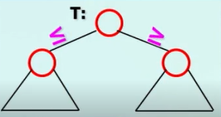
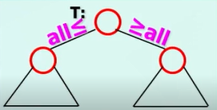
堆排序
堆和堆排序算法
堆排序的的思路是将表L= (a₁, a₂, a₃, … , a_{i}, … , a_{n} )转换成大顶堆，将堆的根（即L第一个位置的元素）与最后一个叶子（即L最后一个位置的元素）交换；然后，除最后一个叶子外剩余部分再重复上述处理。

Slide 58
堆排序
假设表 L= (a₁, a₂, a₃, … , a_{i}, … , a_{n} ) 对应的完全二叉树 T 中，树根的左右子树均为堆，仅仅是T的根不满足堆的条件。将这种特殊情况的完全二叉树 T 转换成堆的过程，称为“调整堆”。
调整堆算法思想：
（1）将树根与其左右子树根值最大者交换；
（2）对交换后的左（或右）子树重复⑴，直到左（或右）子树为堆。

Slide 59
堆排序
38 97 65 76 49 13 27 49
97 38 65 76 49 13 27 49
97
38
38
97
65
76
49
13
27
49

Slide 60
堆排序
97 38 65 76 49 13 27 49
97 76 65 49 49 13 27 38
97 76 65 38 49 13 27 49
97
76
38
65
38
76
49
13
27
49
38
49

Slide 61
堆排序
97 76 65 49 49 13 27 38
97
76
65
调整堆的例子
49
49
13
27
38

Slide 62
堆排序
97 76 65 49 49 13 27 38
97
76
65
49
49
13
27
38

Slide 63
堆排序
调整堆的算法：
typedef SqList HeapType; //采用顺序表存储表示
void HeapAdjust(HeapType &H, int s, int m){
//已知H.r[s…m]中记录的关键字, 除了H.r[s].key之外, 均满足堆的定义, 本函数调整H.r[s]的关键字, 使得H.r[s…m]成为一个大顶堆。
rc=H.r[s];
for(j=2*s; j<=m; j*=2) { //沿 key 较大的孩子结点向下筛选
if ( j<m && LT(H.r[j].key, H.r[j+1].key )) ++j;
//j为key较大的记录下标
if ( ! LT(rc.r[j].key, H.r[j].key)) break;
//rc应插入在位置s上
}
H.r[s]=rc ;
}

Slide 64
堆排序
创建堆算法思想：
从最大序号的非叶子结点开始逐步到根，对于每棵子树，调用“调整堆”算法，使其成堆。
97 76 65 49 49 13 27 38
49 38 65 97 76 13 27 49
49 97 65 49 76 13 27 38
97
49
76
97
38
65
97
49
76
13
27
49
38
49

Slide 65
堆排序
堆排序算法思想：
（1）创建堆：从最后一个非叶子结点开始逐步到树根，对于每 个子树进行调整堆；
（2）重复n-1 次如下处理：将堆的根与最后一个叶子交换；除 最后一个叶子之外剩余部分再调整堆

Slide 66
堆排序
例：
49 38 65 97 76 13 27 49
97 76 65 49 49 13 27 38
49
97
38
65
76
49
49
97
76
13
27
49
38

Slide 67
堆排序
例：
97 76 65 49 49 13 27 38
38 76 65 49 49 13 27 97
65 49 27 38 49 13 76 97
76 49 65 38 49 13 27 97
27 49 65 38 49 13 76 97
65
13
97
76
27
38
49
27
27
38
76
65
49
49
13
65
27
38
76
49
49
97
38

Slide 68
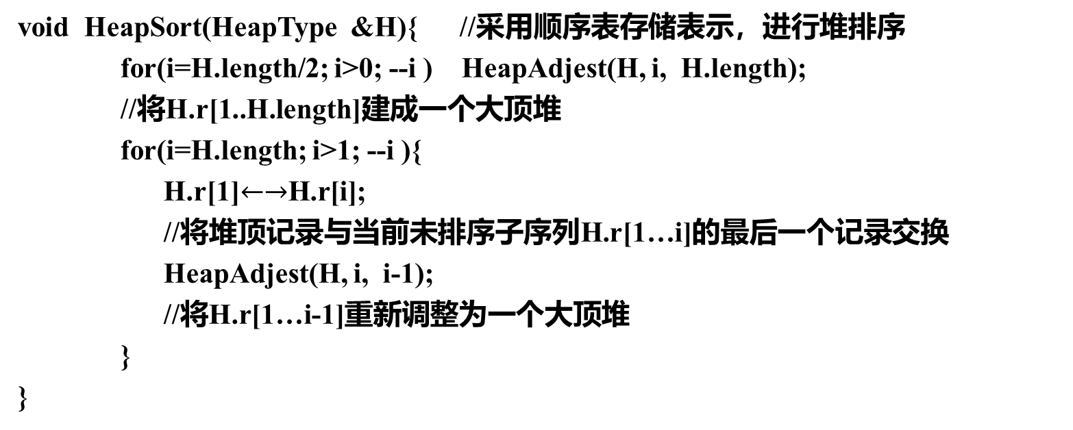
堆排序
堆排序的算法：
void HeapSort(HeapType &H){ //采用顺序表存储表示，进行堆排序
for(i=H.length/2; i>0; --i ) HeapAdjest(H, i, H.length);
//将H.r[1..H.length]建成一个大顶堆
for(i=H.length; i>1; --i ){
H.r[1]$←→$H.r[i];
//将堆顶记录与当前未排序子序列H.r[1…i]的最后一个记录交换
HeapAdjest(H, i, i-1);
//将H.r[1…i-1]重新调整为一个大顶堆
}
}

Slide 69
堆排序
堆排序算法分析：
对n个数据元素的序列，“调整堆”的比较操作次数≤对应的完全二叉树高度，即log₂n+1。
（1）“创建堆”，从最后一个非叶子结点开始直到树根进行n/2次调整，其总
共比较的次数≤4n。
（2）“n-1次调整”，其总共比较的次数 2(log(n-1)+log(n-2)…+log(2))≤2nlogn
交换操作的次数不超过比较操作的次数，所以堆排序算法的最坏时间复杂度为 O(nlogn)，即：T_{worst}(n) = O(nlogn)。

Slide 70
堆排序
不稳定的排序方法。
不能用于链式存储结构。
初建堆所需的比较次数较多，因此记录较少时不宜采用。

Slide 71
问题
假设一组待排序的关键字序列为（24，62，36，19，47，55），要求从小到大进行排序，下列哪个是简单选择排序的过程？
第1趟：（24，36，19，47，55，62）
第2趟：（24，19，36，47，55，62）
第3趟：（19，24，36，47，55，62）
第4趟：（19，24，36，47，55，62）
第5趟：（19，24，36，47，55，62）
B. 第1趟：（24，55，36，19，47，62）
第2趟：（24，47，36，19，55，62）
第3趟：（24，19，36，47，55，62）
第4趟：（24，19，36，47，55，62）
第5趟：（19，24，36，47，55，62）

Slide 72
归并排序
基本原理
两个有序表合并成为一个有序表
a₁, a₂, a₃, … , a_{n}
b₁, b₂, b₃, … , b_{n}
归并
（merge）
c₁, c₂, c₃, … , c_{n}, c_{n+1}, … , c_{m+n}

Slide 73
归并排序
算法思想
(对线性表 L = (a₁, a₂, a₃, …, a_{i}, …, a_{n}) 的每个元素，看成一个有序子表)
（1）从左至右，将相邻的两个有序子表合并之；
（2）重复（1），直到所有子表合并成一个有序子表为止。
例题：数据元素序列（49，38，65，97，76，13，27，49）归并排序。
49 38 65 97 76 13 27 49
（49）（38）（65）（97）（76）（13）（27）（49）
（38 49）（65 97）（13 76）（27 49）
（38 49 65 97）（13 27 49 76）
（13 27 38 49 49 65 76 97）

Slide 74
归并排序
算法分析（比较次数）
假设表中数据元素为 n 个，即问题规模为 n，统计关键字比较和元素移动的实际执行次数。
对于归并算法，假定两个有序表的数据元素总个数为 n，则将两个有序表合并成一个有序表的比较次数最多为 n-1 次。

Slide 75
归并排序
算法分析（比较次数）
例题：数据元素序列（49，38，65，97，76，13，27，49）归并排序。
数据元素个数 n = 8。
（49）（38）（65）（97）（76）（13）（27）（49）
（38 49）（65 97）（13 76）（27 49）
（38 49 65 97）（13 27 49 76）
（13 27 38 49 49 65 76 97）
对于任意n个数据元素构成的待排序序列，也可以用这样一棵二叉树表示。

Slide 76
归并排序
算法分析（比较次数）
例题：数据元素序列（49，38，65，97，76，13，27，49）归并排序。
数据元素个数 n = 8。
（49）（38）（65）（97）（76）（13）（27）（49）
（38 49）（65 97）（13 76）（27 49）
（38 49 65 97）（13 27 49 76）
（13 27 38 49 49 65 76 97）
每一趟合并比较次数 ≤ n-1，二叉树的高度 ≤ clogn（c为常数）。
最坏时间复杂度：T_{worst}(n) = O(nlogn)
空间复杂度：S(n) = O(n)

Slide 77
归并排序
稳定的排序方法。
能用于链式存储结构，且不需要附加存储空间。

Slide 78
基数排序-----多关键字排序
前面的各类排序方法都是建立在关键字比较的基础上
分配类排序不需要比较关键字的大小
根据关键字中各位的值，通过对待排序记录进行若干趟“分配”和“收集”来实现排序的
是一种借助于多关键字排序的思想对单关键字排序的方法
基数排序是典型的分配类排序

Slide 79
基数排序-----多关键字排序
假设有n个数据元素的序列{R₁, R₂, …, R_{n}} 且每个数据元素 R_{i} 中含有d个关键字（ K₀, K₁, …, K_{d-1} ）。
最主位关键字
最次位关键字
多关键字排序可以分为：
最主位(最高位)优先排序
最次位(最低位)优先排序

Slide 80
多关键字排序
最主位优先排序（MSD – Most Significant Digit first）
算法思想
首先将所有的数据元素按照最主位，也就是第一个关键字 K₀ 进行排序，将序列分成若干子序列，每个子序列中的数据元素都具有相同的K₀值。
之后，对于具有相同K₀值的子序列，再根据第2个关键字 K₁ 分别排序；
依此类推，直到对相应子序列分别依据第d个关键字 K_{d-1} 排序为止，将所有子序列链接在一起构成整个有序序列。

Slide 81
多关键字排序
最主位优先排序（MSD – Most Significant Digit first）
算法思想
例：多关键字排序（MSD）
(3, D) (2, D) (3, B) (1, C) (3, C) (2, C) (3, A) (1, B) (3, E) (2, A)(1, A)(2, B)
最高位关键字
(1, C) (1, B) (1, A) (2, D) (2, C) (2, A) (2, B) (3, D) (3, B) (3, C) (3, A) (3, E)
次高位关键字
(1, A) (1, B) (1, C) (2, A) (2, B) (2, C) (2, D) (3, A) (3, B) (3, C) (3, D) (3, E)
(1, A) (1, B) (1, C) (2, A) (2, B) (2, C) (2, D) (3, A) (3, B) (3, C) (3, D) (3, E)

Slide 82
多关键字排序
最次位优先排序（LSD – Least Significant Digit first）
算法思想
首先依据最次位关键字，也就是第 d 个关键字 K_{d-1} 进行排序；
之后，对于整个序列，再依据第 d-1 个关键字 K_{d-2} 排序；
依此类推，直到对整个序列依据第 1 个关键字 K₀ 排序为止。此时得到整个有序序列。

Slide 83
多关键字排序
最次位优先排序（LSD – Least Significant Digit first）
算法思想
例：多关键字排序（LSD）
(3, D) (2, D) (3, B) (1, C) (3, C) (2, C) (3, A) (1, B) (3, E) (2, A)(1, A)(2, B)
最低位关键字
(3, A) (2, A) (1, A) (3, B) (1, B) (2, B) (1, C) (3, C) (2, C) (3, D) (2, D) (3, E)
次低位关键字
(1, A) (1, B) (1, C) (2, A) (2, B) (2, C) (2, D) (3, A) (3, B) (3, C) (3, D) (3, E)
(1, A) (1, B) (1, C) (2, A) (2, B) (2, C) (2, D) (3, A) (3, B) (3, C) (3, D) (3, E)

Slide 84
多关键字排序
MSD和LSD排序方法的不同特点总结：
若按照MSD进行排序，必须将序列逐层分割成若干个子序列，然后对各子序列分别进行排序；
若按照LSD进行排序，不必分割成子序列，对每个子序列都是整个序列参加排序，且只能用稳定的排序方法。
回顾：什么叫排序算法的稳定性？

Slide 85
基数排序
假设关键字一共有n位。
基本原理
将关键字每一位 K_{m} 视为一单关键字，,这样排序问题就转换成多关键字 (K₀, K₁, K₂, …, K_{n-1}) 排序，并采用最次位优先排序方法，即 LSD方法进行排序。

Slide 86
基数排序
例子：基数排序
（需要3趟进桶和出桶操作）
278 109 063 930 589 184 505 269 008 083
278
109
063
930
589
184
505
269
008
083
0
1
2
3
4
5
6
7
8
9
第一趟：从左到右，依次将关键字序列中的每个关键字按照最低位进入对应编号
的“桶”；之后，从0号到9号的顺序将关键字移回原来的存储区。

Slide 87
基数排序
例子：基数排序
278 109 063 930 589 184 505 269 008 083
278
109
063
930
589
184
505
269
008
083
269
083
008
589
930
063
184
505
278
109
0
1
2
3
4
5
6
7
8
9
第一趟：从左到右，依次将关键字序列中的每个关键字按照最低位进入对应编号
的“桶”；之后，从0号到9号的顺序将关键字移回原来的存储区。

Slide 88
基数排序
例子：基数排序
278 109 063 930 589 184 505 269 008 083
930
063
083
184
505
278
008
109
589
269
269
083
008
589
930
063
184
505
278
109
0
1
2
3
4
5
6
7
8
9
第二趟：从左到右，依次将关键字序列中的每个关键字按照次低位进入对应编号
的“桶”；之后，从0号到9号的顺序将关键字移回原来的存储区。

Slide 89
基数排序
例子：基数排序
278 109 063 930 589 184 505 269 008 083
930
063
083
184
505
278
008
109
589
269
109
589
008
269
184
505
930
063
278
083
0
1
2
3
4
5
6
7
8
9
第二趟：从左到右，依次将关键字序列中的每个关键字按照次低位进入对应编号
的“桶”；之后，从0号到9号的顺序将关键字移回原来的存储区。

Slide 90
基数排序
例子：基数排序
278 109 063 930 589 184 505 269 008 083
505
008
109
930
063
269
278
083
184
589
109
589
008
269
184
505
930
063
278
083
0
1
2
3
4
5
6
7
8
9
第二趟：从左到右，依次将关键字序列中的每个关键字按照次低位进入对应编号
的“桶”；之后，从0号到9号的顺序将关键字移回原来的存储区。

Slide 91
基数排序
例子：基数排序
278 109 063 930 589 184 505 269 008 083
505
008
109
930
063
269
278
083
184
589
083
063
184
278
589
008
109
269
505
930
0
1
2
3
4
5
6
7
8
9
第三趟：从左到右，依次将关键字序列中的每个关键字按照百位进入对应编号
的“桶”；之后，从0号到9号的顺序将关键字移回原来的存储区。

Slide 92
基数排序
例子：基数排序
278 109 063 930 589 184 505 269 008 083
008
063
083
109
184
269
278
505
589
930
083
063
184
278
589
008
109
269
505
930
0
1
2
3
4
5
6
7
8
9
第三趟：从左到右，依次将关键字序列中的每个关键字按照百位进入对应编号
的“桶”；之后，从0号到9号的顺序将关键字移回原来的存储区。
工作区（“桶”）满足先进先出的特性，逻辑上是一个队列。

Slide 93
基数排序
算法思想
假设每个关键字的每一位可能的取值的情形数目为r，把它定义为基数。
首先，开辟一块连续的地址空间，作为存贮区，存放待排序的关键字序列；
然后，从最低位开始直到最高位，将存储区的关键字依次进行“入桶”操作，然后依次进行“出桶”操作，存放到存储区中。
之后，入桶和出桶操作重复d遍（d代表关键字中的位数）。

Slide 94
基数排序
时间性能
假设表中数据元素为 n 个，即问题规模为 n，关键字的基数 r，每个关键字有 d 位。
基数排序一共需要进行 d 趟，每趟每个关键字需要 2 次移动（对应于入桶和出桶），每趟合计移动 2n 次。
基数排序共计移动 2nd 次，即：T(n, d) = O (d·n)。
需要额外的 r·n 个存储空间，即：S (n, r) = O (r·n)。

Slide 95
基数排序的特点
稳定的排序方法。
能用于链式存储结构
使用条件有严格的要求：需要知道各级关键字的主次关系和各级关键字的取值范围

